Slide 1
Kvinner med utviklingshemning og overgangsalderen
Lene Kristiansen, vernepleier og spesialrådgiver
Stine Skorpen, spesialsykepleier og fagkonsulent
Utviklingshemning og aldring

Slide 2
Hva skjer i overgangsalderen
Hos alle kvinner synker nivået av de kvinnelige kjønnshormonene i 40-50årsalderen
Hos noen kvinner med utviklingshemning kan dette skje tidligere i livet pga en tidligere aldringsprosess eller pga genetiske årsaker
Derfor kan vi forvente symptomer på overgangsalder tidligere
Mangel på kjønnshormoner påvirker hjernen vår

Slide 3
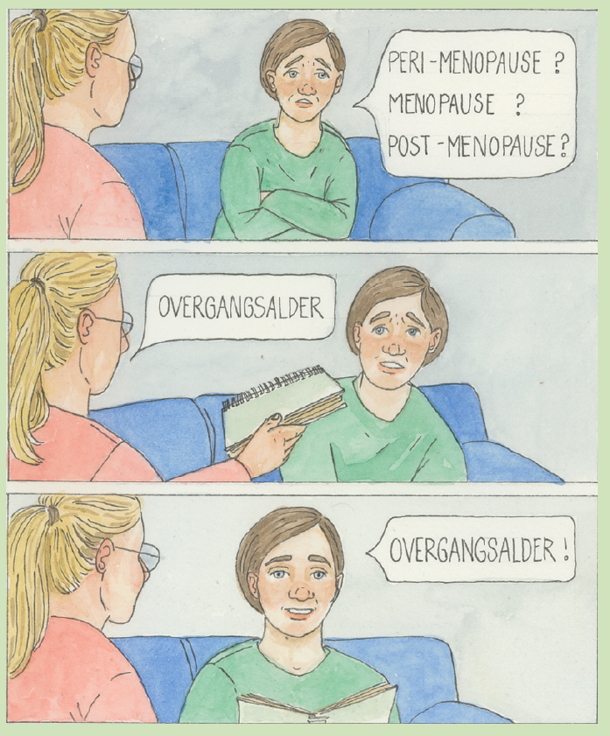
Overgangsalderens ulike faser
Perimenopause: tiden da mensen kommer uregelmessig og de første symptomene kan komme
Menopause: tiden da mensen har vært fraværene i 12 måneder
Postmenopause: tiden etter at mensen har sluttet……resten av livet

Slide 4
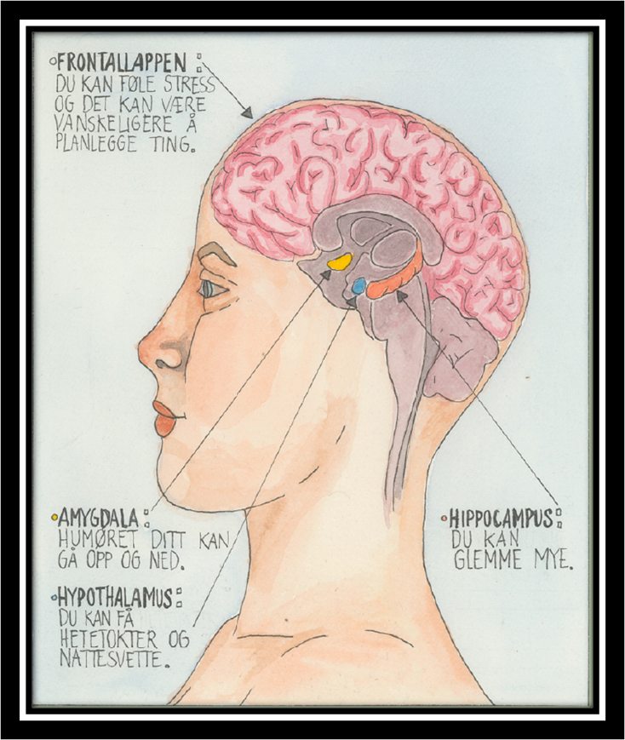
Symptomer på overgangsalder
Uregelmessig menstruasjon
Hetetokter
Tynnere og tørrere slimhinne i skjeden som kan medføre kløe og smerter ved sex
Urinveisinfeksjoner
Tørre, rennende øyne og tørrhet i munnen
Søvnvansker
Vektøkning
Stemningssvingninger, tristhet og depresjon
«Hjernetåke»
Hjertebank

Slide 5
Overgangsalder hos kvinner med utviklingshemning
Det finnes lite forskning på temaet ☹
Hos noen kan eggstokkene slutter å fungere før 40-årsalderen (POI-prematur ovarial insuffisiens)
Kvinner med Downs syndrom kommer tidlig i overgangsalder, og mange har problemer med å beskrive symptomene sine
Kvinner med Downs syndrom som kommer tidlig i overgangsalder har økt risiko for tidlig utvikling av Alzheimer
Prader Willi syndrom og hypogonadisme, dvs nedsatt hormonproduksjon, de må få hormoner for å forebygge beinhelse
Willims syndom: -tidlig overgangsalder?
Retts syndrom:-tidlige aldringsprosess, trolig tidligere overgangsalder?
For referanser se: https://www.aldringoghelse.no/aldring/utviklingshemning/helse-og-sykdom/overgangsalder-hos-kvinner-med-utviklinghemning/
Notes:
-Prematur ovarial insuffisiens (POI) betyr at ovariene (eggstokkene) slutter å fungere før 40 års alder, og det oppdages ved uregelmessig -eller ved bortfall av menstruasjon. Det kan være genetiske årsaker til dette, lave nivåer av kjønnshormoner eller autoimmune sykdommer eller infeksjoner som kusma eller tuberkulose
-Noen kvinner med Downs syndrom rapporterer om forvirring og problemer med hukommelsen. Det kan være vanskelig å avgjøre om symptomene er relatert til overgangsalder eller til begynnelsen av Alzheimers sykdom for postmenopausale kvinner med Downs syndrom da Downs syndrom av biologiske og genetiske årsaker medfører høy risiko for å utvikle Alzheimers sykdom

Slide 6

Hvorfor bok om overgangsalder med enkelt innhold og tegninger?
Meg og min alder kurs – tilbakemeldinger fra deltakere
Tilbud til personer som ønsker faginnhold i enkel tekst
Øke helsekompetane blant kvinner
Fokus på kvinnehelse
Øke bevissthet blant helse- og omsorgspersonell
Et kommunikasjonsverktøy

Slide 7

Boka om overgangsalderen
- med enkelt innhold og tegninger
Prosjektet er støttet av Stiftelsen DAM (prosjektnummer HEL-434859) og Norske Kvinners Sanitetsforening.
Takk til brukermedvirkerne:
Therese Hem
Anne Henriksen
Katrine Eide
Elin Fallsen
Bente Kalberg
Elin Bekkevold
Gunn Risberg
Hilde Marie Bue

Slide 8
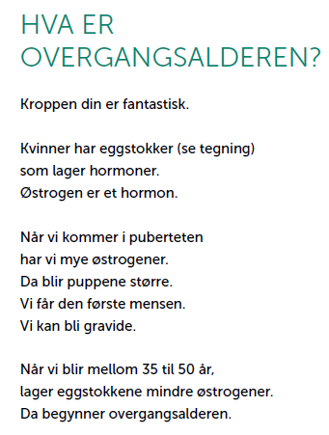

Slide 9
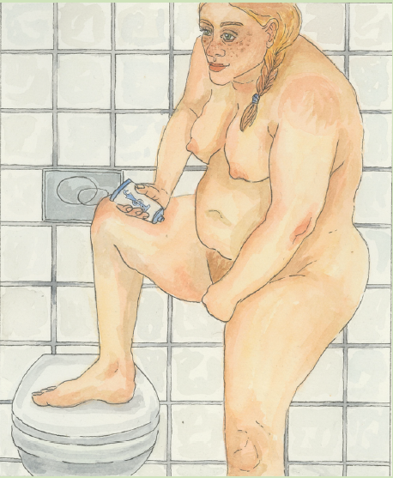

Slide 10
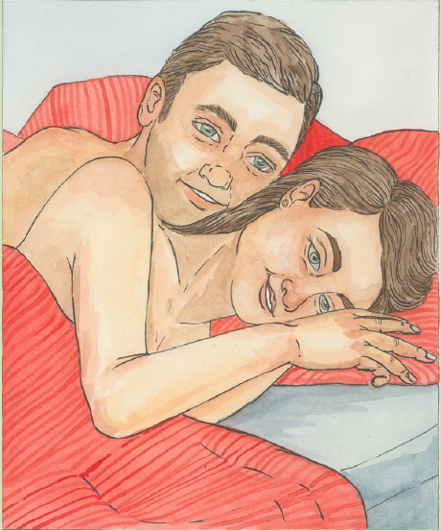
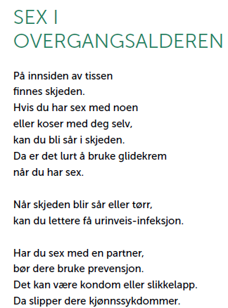

Slide 12
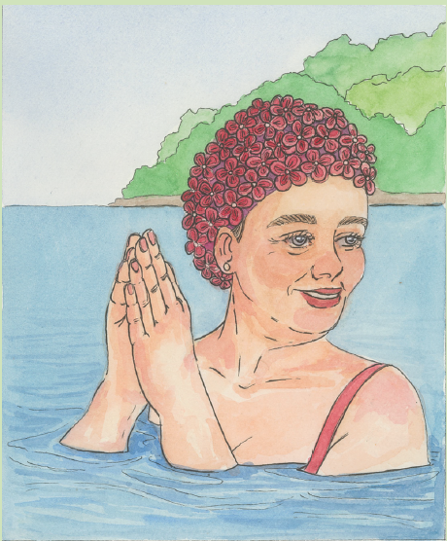
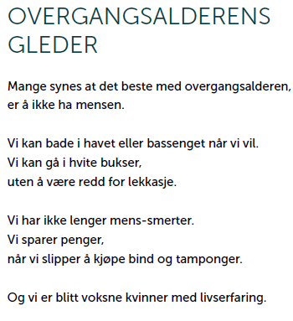

Slide 13
Takk for oss,
dere finner oss på stand ute i gangen
Lene.kristiansen@aldringoghelse.no
Stine.skorpen@aldringoghelse.no

